Slide 1
在生产环境中，经常会碰到需要多个服务组件容器共同协作、对数据进行持久化，或者在多个容器之间共享进程数据等操作。本项目通过2个任务介绍了Docker网络管理、数据卷管理的内容，可实现跨主机甚至跨数据中心的通信，以及容器内数据的共享、备份和恢复。
项目4
Docker网络和数据卷管理

Slide 2
知识目标
了解Docker网络架构。
了解Docker网络模式。
掌握Docker网络的配置和使用。
了解Docker存储技术。
掌握Docker数据卷和数据卷容器的使用。

Slide 3
能力目标
掌握Docker网络的配置方法。
掌握Docker容器互连的方法。
掌握Docker数据卷和数据卷容器的使用。

Slide 4
4.1
4.1
任务
Docker网络管理
项目1
Docker网络和数据卷管理
4.2
任务
Docker数据卷管理

Slide 5
任务4.1 Docker网络管理
4.1
任务要求
公司员工通过参考工程师小王编写的Docker镜像和容器操作手册，对Docker的操作有了初步了解，但只能实现对容器的基本操作。公司员工希望对Docker的网络、存储技术进行学习。小王通过查阅相关资料，编写了关于Docker网络管理的操作手册。

Slide 6
任务4.1 Docker网络管理
4.1
相关知识
4.1.1 Docker容器网络架构
为了标准化网络的驱动开发步骤和支持多种网络驱动，Docker公司在Libnetwork中使用了容器网络模型（Container Network Model，CNM）。CNM提供了可以跨不同网络基础架构、可实现移植的应用，能够在平衡应用的可移植性的同时，不损失基础架构原有的各种特性和功能。

Slide 7
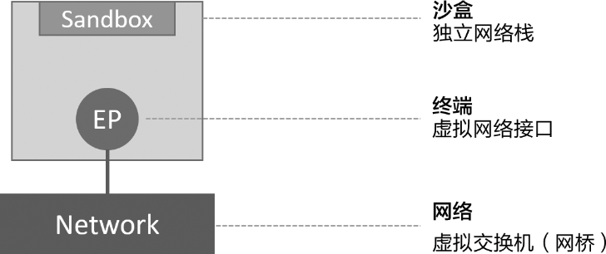
任务4.1 Docker网络管理
4.1
相关知识
CNM中包括沙盒（Sandbox）、端点（End Point，EP）和网络（Network）3个核心组件。
图4-1 CNM核心组件的连接

Slide 8
任务4.1 Docker网络管理
4.1
相关知识
（1）沙盒：包含容器的网络配置。可以对容器接口、路由表和域名系统（Domain Name System，DNS）设置等进行管理。沙盒的实现可以基于Linux网络命名空间、FreeBSD Jail或其他类似概念。一个沙盒可以有多个端点和多个网络。
（2）端点：沙盒通过端点来连接网络。端点的实现可以基于veth pair、Open VSwitch内部端口或者相似的设备。一个端点只可以属于一个网络并且只属于一个沙盒。
（3）网络：一个网络是一组可以直接互相连通的端点，可以由Linux桥接、虚拟局域网（Virtual LAN，VLAN）等来实现。端点如果不连接到其中一个网络，那么将无法与外界连接。
CNM负责为容器提供网络功能。CNM核心组件与容器的关联方式如下：沙盒被放置在容器内部，为容器提供网络连接

Slide 9
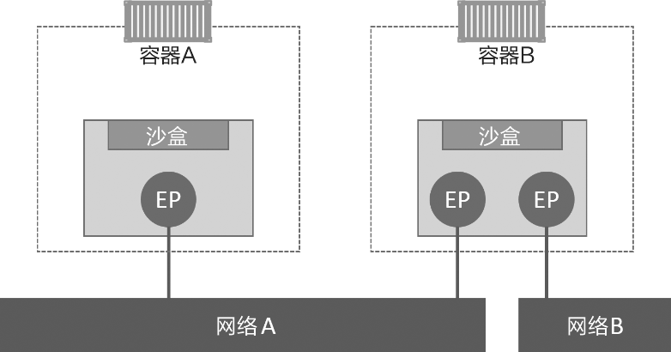
任务4.1 Docker网络管理
4.1
相关知识
容器A只有一个端点，连接到了网络A；容器B有两个端点，分别连接到网络A 和网络B；容器A与容器B通过网络A实现相互通信，容器B的两个端点之间不能通信，如需通信，则需要三层网络设备的支持。

Slide 10
任务4.1 Docker网络管理
4.1
相关知识
表4-1 常用的内置网络驱动
驱动 | 描述
Host | 没有命名空间隔离，相当于Docker容器和宿主机共同用一个网络命名空间，使用宿主机的网卡、IP和端口等信息
Bridge | Docker的默认设置驱动，受Docker管理的Linux桥接网络。默认同一个桥网络的容器可以相互通信
Overlay | 提供多主机的容器网络互连，使用了本地Linux桥接网络和VXLAN技术实现容器之间跨物理网络架构的连接
None | 容器拥有自己的网络命名空间，但不为容器进行任何网络配置。如果没有其他网络配置，则容器将完全独立于网络

Slide 11
任务4.1 Docker网络管理
4.1
相关知识
4.1.2 Docker网络模式
当使用docker run命令创建Docker容器时，可以使用--net选项指定容器的网络模式，Docker有以下4种网络模式。
（1）host模式，使用--net=host指定。
（2）container模式，使用--net=container:NAME_or_ID指定。
（3）none模式，使用--net=none指定。
（4）bridge模式，使用--net=bridge指定，是Docker容器的默认设置。
Docker安装后，会自动创建host、null和bridge网络，可以利用docker network ls命令进行查看。

Slide 12
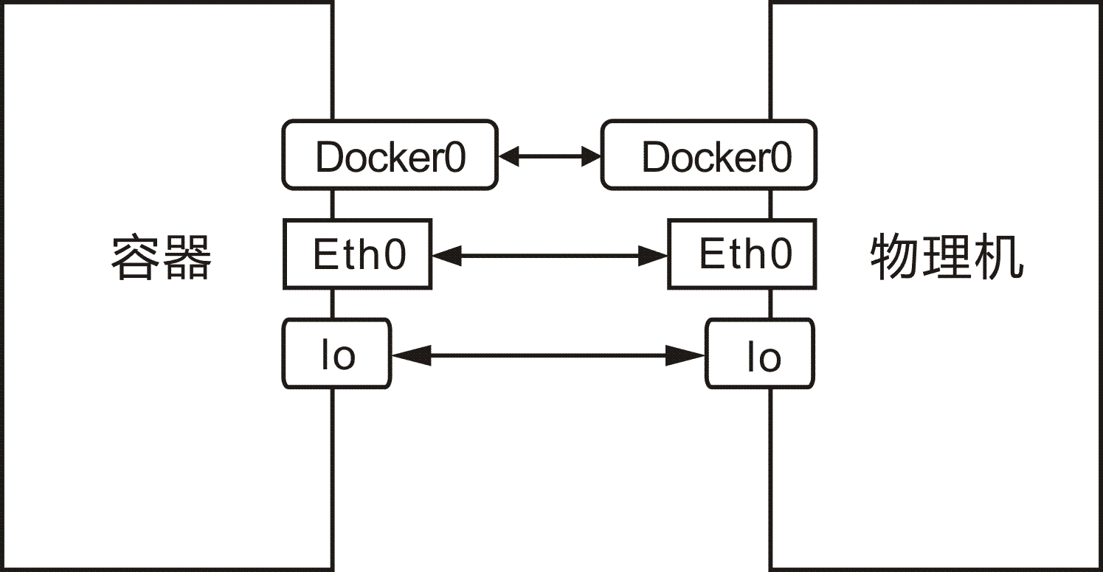
任务4.1 Docker网络管理
4.1
相关知识
1．host模式
在这种模式下，Docker使用网络命名空间来隔离网络。一个Docker容器一般会分配一个独立的网络命名空间。启动容器时，容器将不会获得独立的网络命名空间，而是和宿主机共用网络命名空间。容器不会虚拟出网卡并配置IP地址，而是使用宿主机的IP地址和端口。
例如，利用nginx镜像创建容器并启动，监听80端口，网络模式设置为host模式。
[root@localhost ～]# docker run -dit --net=host -p 80:80 nginx

Slide 13
任务4.1 Docker网络管理
4.1
相关知识
2．container模式
container模式指定了新创建的容器和已经存在的容器共享一个网络命名空间，而不是和宿主机共享。虽然多个容器共享网络环境，但容器和容器、容器和宿主机之间依然形成了网络隔离，这在一定程度上可以节约网络资源。但需要注意的是，容器内部依然不会拥有所有的端口资源。

Slide 14
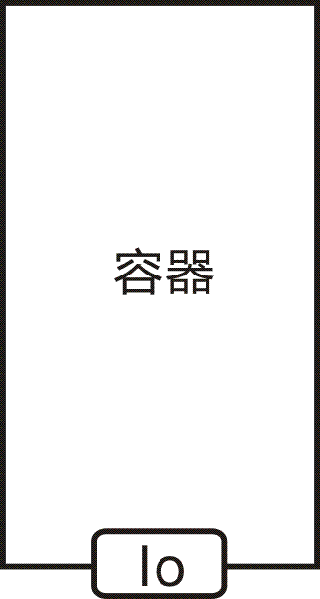
任务4.1 Docker网络管理
4.1
相关知识
3．none模式
在none模式下，Docker容器拥有自己的网络命名空间，但是并不进行任何网络配置。该模式关闭了容器的网络功能，此时容器没有网卡、IP地址、路由等信息。none模式如图4-5所示。

Slide 15
任务4.1 Docker网络管理
4.1
4.1
相关知识
4．bridge模式
bridge模式会为每一个容器分配网络命名空间，并设置IP地址等信息。宿主机上启动的Docker容器会连接到一个虚拟网桥上，当Docker进程启动时，会默认创建一个名为docker0的虚拟网桥。容器通过docker0网桥和IP表的NAT配置与宿主机通信。
Docker利用veth pair技术，在宿主机上创建两个虚拟网络接口——veth0和veth1。
veth pair设备是一对成对的接口，数据从这对接口的一端进入，从另一端输出。
在bridge模式下，Docker容器的通信方式分为容器与宿主机通信、容器与外部网络通信两种。

Slide 16
任务4.1 Docker网络管理
任务实现
1. 自定义网桥，实现跨主机Docker窗口的互连

Slide 17
任务4.1 Docker网络管理
4.1
项目实训
实训目的
掌握Docker自定义网络的配置。
实训内容
要求：在宿主机1上建立容器时，为容器分配的网段是172.172.0.0/24，利用centos镜像生成名为centos1的容器，容器的IP地址为172.171.0.10；在宿主机2上建立容器时，为容器分配的网段是172.172.1.0/24，利用centos镜像生成名为centos2的容器，容器的IP地址为172.171.1.10；实现centos1和centos2容器的互连。

Slide 18
4.2
4.1
任务
Docker网络管理
项目1
Docker网络和数据卷管理
4.2
任务
Docker数据卷管理

Slide 19
任务4.2 Docker数据卷管理
4.2
任务要求
工程师小王编写完Docker网络操作手册后，因公司员工需求，继续编写Docker数据卷管理操作手册。

Slide 20
任务4.2 Docker数据卷管理
4.2
相关知识
4.2.1 Docker数据卷
Docker容器提供了两种方式对数据管理进行操作。
（1）数据卷（Data Volumes）：通过在容器中创建数据卷，将本地的目录或文件挂载到容器内的数据卷中。
（2）数据卷容器（Data Volumes Containers）：通过使用数据卷容器在容器和主机、容器和容器之间共享数据，实现数据的备份和恢复。

Slide 21
任务4.2 Docker数据卷管理
4.2
相关知识
1．数据卷
数据卷是一个可供容器使用的特殊目录，它将本地主机目录直接映射到容器，可以很方便地将数据添加到容器中供其中的进程使用，类似于Linux中的mount操作。多个容器可以共享同一个数据卷。
数据卷具有如下特性。
（1）容器启动时对数据卷进行初始化。
（2）数据卷可以在容器之间共享和重用。
（3）无论是容器内操作还是本地操作，对数据卷内数据的操作都会立即生效。
（4）对数据卷的操作不会影响到镜像。
（5）数据卷的生命周期独立于容器的生命周期，即使删除容器，数据也会一直存在，没有任何容器使用的数据也不会被Docker删除。

Slide 22
任务4.2 Docker数据卷管理
4.2
相关知识
4.2.2 数据卷容器
如果用户需要在多个容器之间共享一些持久化的数据，则可以使用数据卷容器。数据卷容器是一个容器，但是它专门用于提供数据卷供其他容器挂载。
数据卷容器操作的思想：定制生成一个容器来挂载某个目录，该容器并不需要运行，其他容器可以利用-volumes-from命令来挂载。可以多次利用--volumes-from命令从多个容器挂载多个数据卷，也可以从其他挂载了数据卷容器的容器上挂载数据卷。

Slide 23
任务4.2 Docker数据卷管理
4.2
任务实现
1. 创建数据卷
在运行容器时，可以使用“-v”标签为容器添加数据卷，如果容器中指定的文件夹不存在，则会自动生成文件夹。例如，利用nginx镜像创建nginx1容器，创建一个随机名称的数据卷，并挂载到容器的/data目录中，其代码如下。
# docker run -dit --name nginx1 -v /data nginx /bin/bash
Docker在创建数据卷的时候会在宿主机的/var/lib/docker/volumes/目录中创建一个以volume ID为名的目录，并将数据卷中的内容存储在名为_data目录中。

Slide 24
任务4.2 Docker数据卷管理
4.2
任务实现
也可创建一个指定名称的数据卷，并挂载到容器的/data目录中。
# docker run -dit --name nginx2 -v volumetest:/data nginx /bin/bash
Docker也允许将宿主机的目录挂载到容器中。
# docker run -dit --name busybox2 -v /user/dir:/container/dir busybox /bin/sh

Slide 25
任务4.2 Docker数据卷管理
4.2
任务实现
2．共享数据卷
如果要授权一个容器访问另一个容器的Volume，则可以使用--volumes-from参数。
# docker run -it -v /var/volume1 -v /var/volume2 --name first_container centos /bin/sh
// 创建容器first_container，容器包含两个数据卷——/var/volume1和/var/volume2
sh-4.2# echo "this is a volume1">/var/volume1/test1 // 创建test1文件
sh-4.2# echo "this is a volume2">/var/volume2/test2 // 创建test2文件
sh-4.2# exit // 退出first_container容器，此时容器状态变为Exited
# docker run -it --volumes-from first_container --name last_container centos /bin/bash

Slide 26
任务4.2 Docker数据卷管理
4.2
任务实现
4．删除数据卷
删除数据卷有以下3种方法。
（1）利用docker volume rm <volume_name>命令删除数据卷。
（2）利用docker rm -v <container_name>命令删除容器。
（3）利用docker run --rm命令，其中，--rm参数会在容器停止运行时删除容器及容器所挂载的数据卷。

Slide 27
任务4.2 Docker数据卷管理
4.2
项目实训 使用数据卷容器
实训目的
（1）掌握数据卷的创建、删除和挂载方法。
（2）掌握数据卷容器的创建、备份和恢复操作。
实训内容
（1）创建一个数据卷，数据卷的名称为myweb，利用nginx镜像创建一个名称为MyWeb的容器，并加载数据卷到容器的“/myweb”目录中。
（2）在容器MyWeb的“/myweb”目录中编写index.html文件，文件内容为“welcome use nginx”，在宿主机对应目录中查看文件是否存在。
（3）在宿主机上利用docker inspect 命令查看容器的信息。
（4）实现数据卷的备份。
（5）实现数据卷的恢复。
（6）实现数据卷的删除。

Slide 28
Thank
YOU!

